Slide 1
Decision Trees

Slide 2
Decision Tree
분류 및 회귀 작업을 모두 수행 할 수 있음
의사 결정 트리는 사람이 이해할 수 있고 데이터베이스와 같은 지식 시스템에서 사용할 수 있는 규칙을 나타냄
의사 결정 트리는 트리 구조의 분류기 임
  결정(decision) 노드 : 단일 속성에 대한 테스트를 지정
  리프 (leaf) 노드 : 타겟 속성의 값을 나타냄
  호(arc) / 에지 (edge) : 한 속성의 분할
  경로 (pass) : 최종 결정에 이르는 일련의 테스트

Slide 3
Example of a Decision Tree
categorical
categorical
continuous
class
Splitting Attributes
Refund
Yes
No
NO
MarSt
Single, Divorced
Married
TaxInc
NO
< 80K
> 80K
NO
YES
Training Data
Model: Decision Tree

Slide 4
Another Example of Decision Tree
categorical
categorical
continuous
class
MarSt
Single, Divorced
Married
NO
Refund
Yes
No
NO
TaxInc
< 80K
> 80K
NO
YES
There could be more than one tree that fits the same data!

Slide 5
Decision Tree Classification Task
Decision Tree

Slide 6
Apply Model to Test Data
Test Data
Start from the root of tree.
Refund
Yes
No
NO
MarSt
Single, Divorced
Married
TaxInc
NO
< 80K
> 80K
NO
YES

Slide 7
Apply Model to Test Data
Test Data
Refund
Yes
No
NO
MarSt
Single, Divorced
Married
TaxInc
NO
< 80K
> 80K
NO
YES

Slide 8
Apply Model to Test Data
Test Data
Refund
Yes
No
NO
MarSt
Single, Divorced
Married
TaxInc
NO
< 80K
> 80K
NO
YES

Slide 9
Apply Model to Test Data
Test Data
Refund
Yes
No
NO
MarSt
Single, Divorced
Married
TaxInc
NO
< 80K
> 80K
NO
YES

Slide 10
Apply Model to Test Data
Test Data
Refund
Yes
No
NO
MarSt
Single, Divorced
Married
TaxInc
NO
< 80K
> 80K
NO
YES

Slide 11
Apply Model to Test Data
Test Data
Refund
Yes
No
NO
MarSt
Single, Divorced
Married
Assign Cheat to “No”
TaxInc
NO
< 80K
> 80K
NO
YES

Slide 12
Decision Tree in Scikit-Learn
Classification And Regression Tree (CART) 알고리즘 이용
  단일 특징 k와 임계값 tk을 사용하여 훈련 세트를 두 하위 집합으로 분할
  학습 세트를 두 개로 성공적으로 분할하면 동일하게 하위 집합을 분할 한 후 하위 하위 집합 등을 반복적으로 분할
  max_depth 하이퍼 파라미터로 정의 된 최대 깊이에 도달하거나 불순도 (impurity)을 줄이는 분할을 찾을 수 없는 경우 반복을 중지

Slide 13
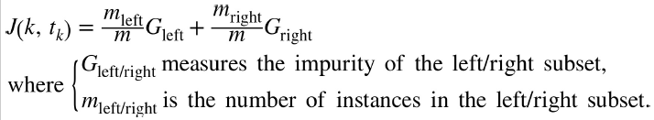
Decision Tree in Scikit-Learn
How to choose k and tk?
  가장 순수한 부분 집합 (크기에 따라 가중치가 부여됨)을 생성하는 쌍 (k, tk)을 검색
  알고리즘은 아래의 비용 함수를 최소화

Slide 14
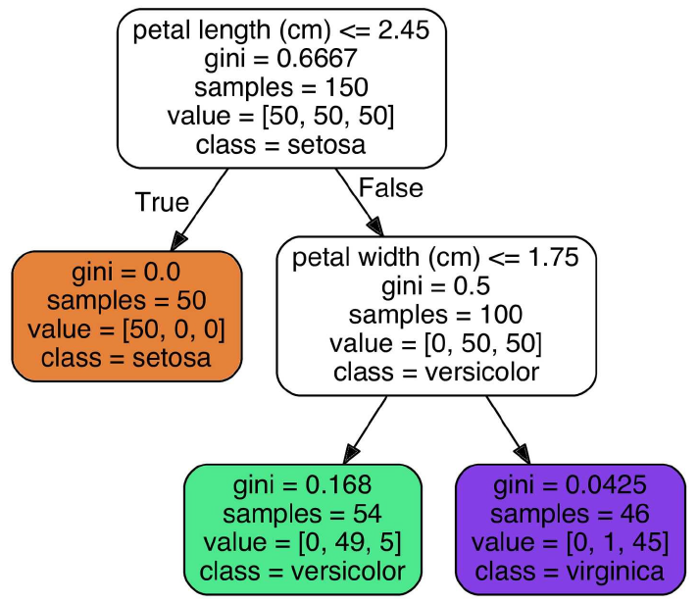
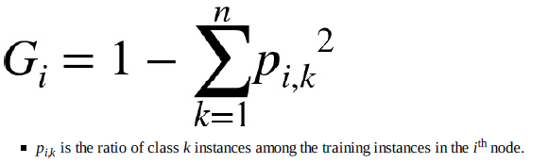
1 – (0/54)² – (49/54)² – (5/54)² ≈ 0.168.
NOTE
Scikit-Learn은 이진 트리만 생성하는 CART 알고리즘을 사용. 리프가 아닌 노드에는 항상 두 개의 자식이 있음. 그러나 ID3와 같은 다른 알고리즘은 자식이 세 개 이상인 노드가 있는 의사 결정 트리를 생성 할 수 있음

Slide 15
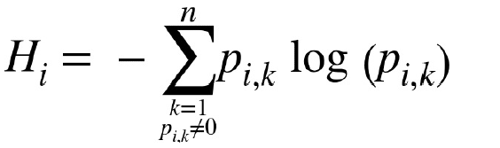
Decision Tree in Scikit-Learn
Gini Impurity or Entropy?
  Gini 불순도 대신에 기준 하이퍼 파라미터를 “entropy"로 설정하여 엔트로피 불순도를 사용할 수도 있음
예: -(49/54)log(49/54) – (5/54)log(5/54) = 0.31

Slide 16
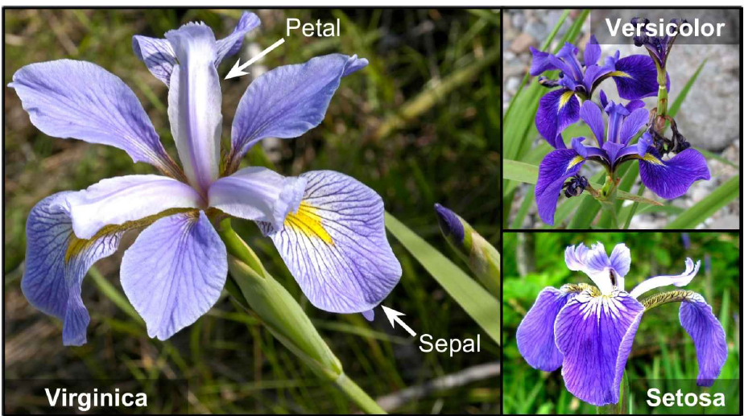
Decision Tree in Scikit-Learn
Training a Decision Tree
from sklearn.datasets import load_iris
from sklearn.tree import DecisionTreeClassifier
iris = load_iris()
# print(iris.feature_names)
X = iris.data[:, 2:] # petal length and width
y = iris.target
tree_clf = DecisionTreeClassifier(max_depth=2)
tree_clf.fit(X, y)

Slide 17
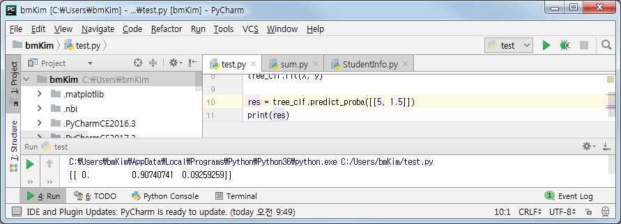
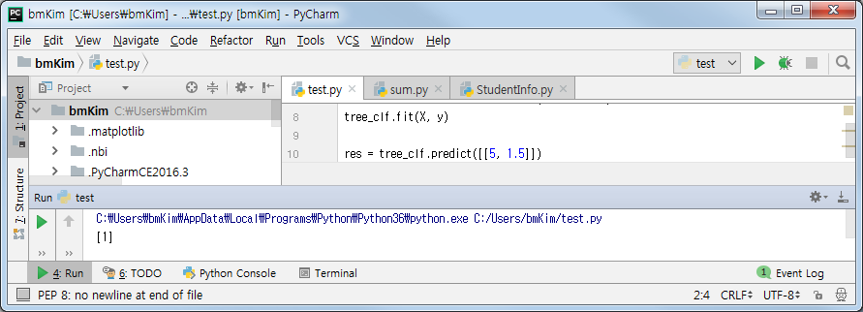
Decision Tree in Scikit-Learn
Making Predictions
tree_clf.predict_proba([[5, 1.5]])
tree_clf.predict([[5, 1.5]])

Slide 18
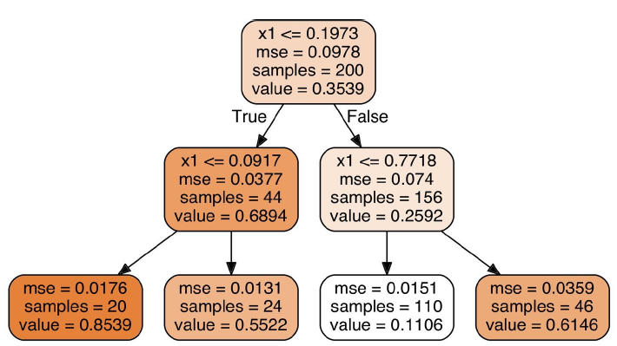

Decision Tree in Scikit-Learn
의사 결정 트리는 회귀 작업도 수행 할 수 있음
from sklearn.tree import DecisionTreeRegressor
tree_reg = DecisionTreeRegressor(max_depth=2)
tree_reg.fit(X, y)
training on a noisy quadratic dataset

